Slide 1
Análisis de viabilidad del uso de la programación funcional para la solución de Ecuaciones Diferenciales
Michael Felipe Corrales Florez - 1007423576
Harold Steven Soto Niño - 1032391053

Slide 2

INTRODUCCION
PROGRAMACION FUNCIONAL
La programación funcional nació como una proyección para realizar programas, los cuales pretenden cubrir el campo de desarrollo de aplicaciones cuya solución se soporte o fundamente en teorías o definiciones matemáticas. La fundamentación de este estilo de programación se encuentra en el Cálculo Lambda. En esta exposición explicaremos en forma general y básica cómo se realiza un programa mediante un lenguaje funcional.

Slide 3
Objetivo General

Slide 4

METODOLOGÍA PARA EL USO DE LA PROGRAMACIÓN FUNCIONAL
Pasos básicos para llevar a acabo la metodología para el uso de la programación funcional aplicada a las ecuaciones diferenciales:
Definir el problema (conocer el problema y su entorno)
Analizar las entradas y las salidas
Establecer las funciones matemáticas que solucionen el problema
Realizar el programa mediante un lenguaje funcional según las especificaciones requeridas.

Slide 5
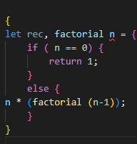
Ejemplo
Programa que calcule el factorial de un número;
Definir el Problema: Calcular el factorial de un numero – el cual se basa en la multiplicación de una secuencia de números desde el 1 hasta n de la siguiente forma: 1*2*3*(n-1)*n = n!
Analizar entradas y salidas: Entrada => n, n e z / Salida => n!, n! e z
Establecer las funciones matemáticas que solucionen el problema:
1, si n = 0 condición de salida
n! =
n* (n-1)! si n > 0 condición de recursividad
Definición de la función factorial
Realizar el programa mediante un lenguaje funcional

Slide 6
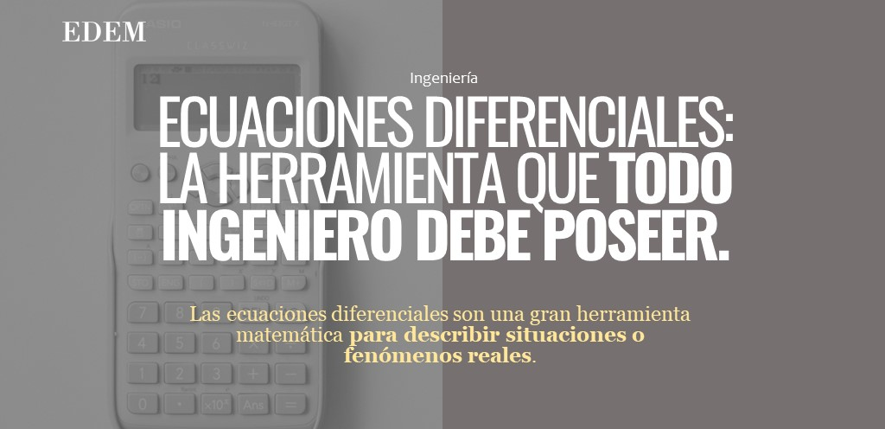
PROGRAMACIÓN FUNCIONAL APLICADA A LA SOLUCIÓN DE ECUACIONES DIFERENCIALES
La programación funcional es utilizado también en otros tipos de soluciones como:
Métodos para encontrar raíces en ecuaciones
Regresión con mínimos cuadrados
Integración numérica
Ecuaciones diferenciales ordinales
Ecuaciones diferenciales parciales
Método de elementos finitos
A continuación, se presenta el méto do de Runge-Kutta implementándolo mediante la programación funcional.

Slide 7
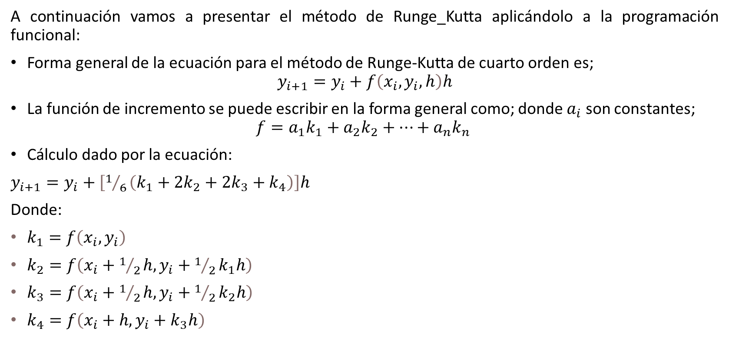
Runge-Kutta
A continuación vamos a presentar el método de Runge_Kutta aplicándolo a la programación funcional:
Forma general de la ecuación para el método de Runge-Kutta de cuarto orden es;
$$y_{i+1}=y_{i}+f\left(x_{i},y_{i},h\right)h$$
La función de incremento se puede escribir en la forma general como; donde $a_{i}$ son constantes;
$$f=a_{1}k_{1}+a_{2}k_{2}+…+a_{n}k_{n }$$
Cálculo dado por la ecuación:
$y_{i+1}=y_{i}+\left[1/6\left(k_{1}+2k_{2}+2k_{3}+k_{4}\right)\right]h$
Donde:
$k_{1}=f\left(x_{i},y_{i}\right)$
$k_{2}=f\left(x_{i}+1/2h,y_{i}+1/2k_{1}h\right)$
$k_{3}=f\left(x_{i}+1/2h,y_{i}+1/2k_{2}h\right)$
$k_{4}=f\left(x_{i}+h,y_{i}+k_{3}h\right)$

Slide 8
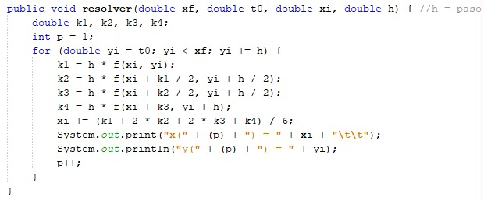
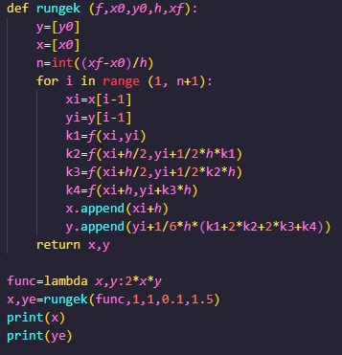
APLICACION DESARROLLADA MEDIANTE PROGRAMACION FUNCIONAL
Programa Método de Runge_Kutta de cuarto orden por Programación Funcional
Método - Runge-kutta
Programacion Funcional
Método - Runge-kutta
Programacion Orientada a Objetos

Slide 9
ANáLISIS COMPARATIVO DEL RENDIMIENTO CON OTROS PARADIGMAS DE Programación
Los resultados observados del porcentaje de uso del procesador para diferentes valores de los intervalos de tiempo (h) y bajo los diferentes paradigmas de programación fueron los siguientes:
Estadisticas de Rendimiento:
Análisis de los valores arrojados por Runge_Kutta con h=0.5
INTERVALO (h) (Tiempo) | PROGRAMACION FUNCIONAL (%) | PROGRAMACION ORIENTADA A OBJETOS (%)
0,5 | 3,01 | 24,0
0,25 | 3,01 | 29,01
0,1 | 4,01 | 30,99
0,05 | 4,01 | 32,00
0,01 | 7,0 | 36,01

Slide 10
Grafica de Analisis Comparativo del Rendimiento
X | Yreal | Yh=0,5
0,0 | 1,000000 | 1,00000
0,5 | 3,21875 | 3,21875
1,0 | 3,00000 | 3,00000
1,5 | 2,21875 | 2,21875
2,0 | 2,00000 | 2,00000
2,5 | 2,71875 | 2,71875
3,0 | 4,00000 | 4,00000

Slide 11
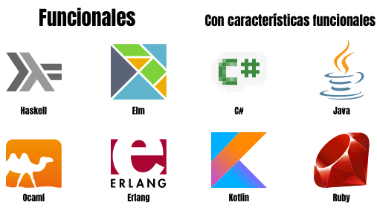
Conclusiones
Se puede sacar como conclusiones lo siguiente:
La gran importancia que tiene el desarrollo de programas mediante lenguajes funcionales debido a la cercanía con la fundamentación y definición matemática del mismo problema
El gran campo por explorar de las aplicaciones en ingenierías, donde se podría utilizar la programacion funcional para dar soluciones mas concretas, eficientes y eficaces.
Lo fácil que seria demostrar que un programa es correcto, ya que programacion funcional se basa en funciones matemáticas y si estas son correctas el programa directamente es correcto.
El mejor rendimiento a nivel de uso del procesador que presentan las aplicaciones desarrolladas mediante programacion funcional en el caso de ecuaciones diferenciales.

